Slide 1
수강신청 프로그램
사용 설명서

Slide 2
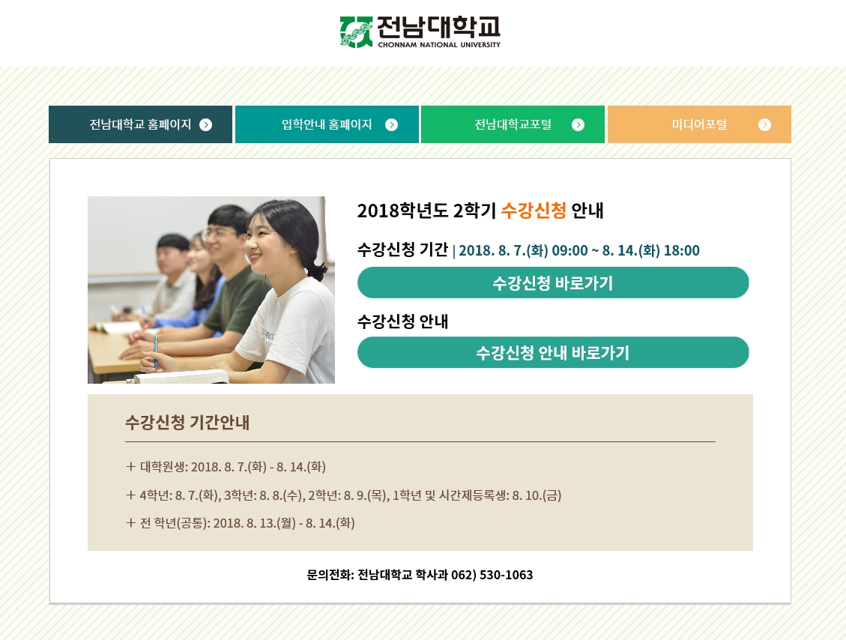
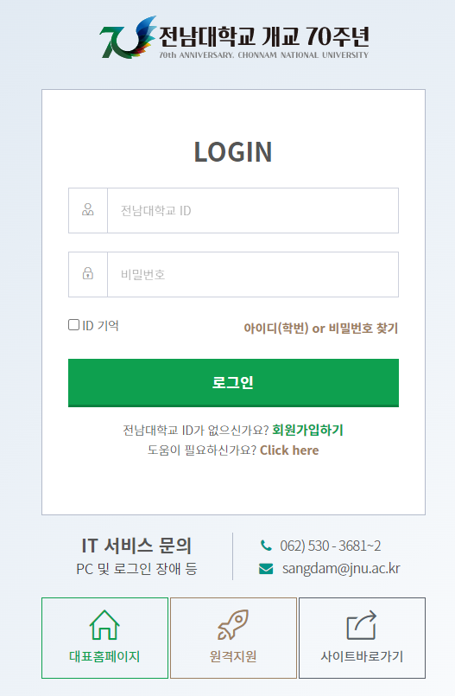
1. 개요
전남대학교포털(http://portal.jnu.ac.kr), 수강신청 로그인(http://sugang.jnu.ac.kr) 또는 모바일 홈페이지 접속(http://portal.jnu.ac.kr 또는 http://sugang.jnu.ac.kr) 후 수강신청 가능 (단, 모바일 수강신청의 경우 지정 시간대에만 접속 가능)
2. 수강신청 프로그램 접속방법
전남대학교 홈페이지 이용 ‘수강신청(수강희망과목예약) 바로가기’ 클릭 후 로그인 또는 전남대포털(http://portal.jnu.ac.kr) 로그인
※ 타 대학교류학생 로그인 방법 : ID, 비밀번호: 본인이 생성

Slide 3
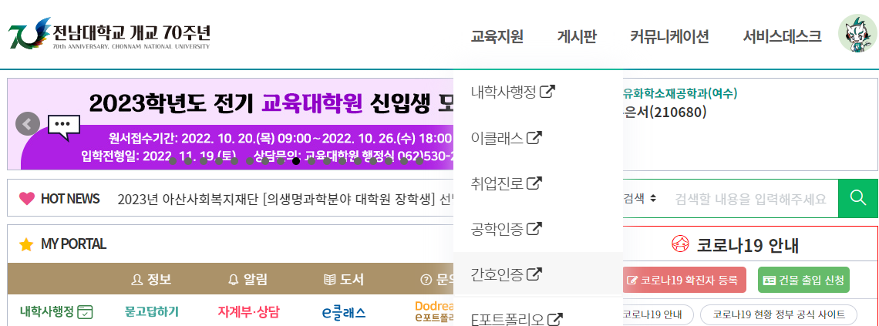
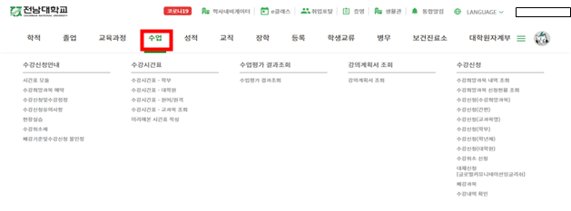
전남대 포털(http://portal.jnu.ac.kr/)에 접속한 후 ‘교육지원→내 학사업무를 선택하여 접속
내 학사행정 상단 수업메뉴 클릭

Slide 4
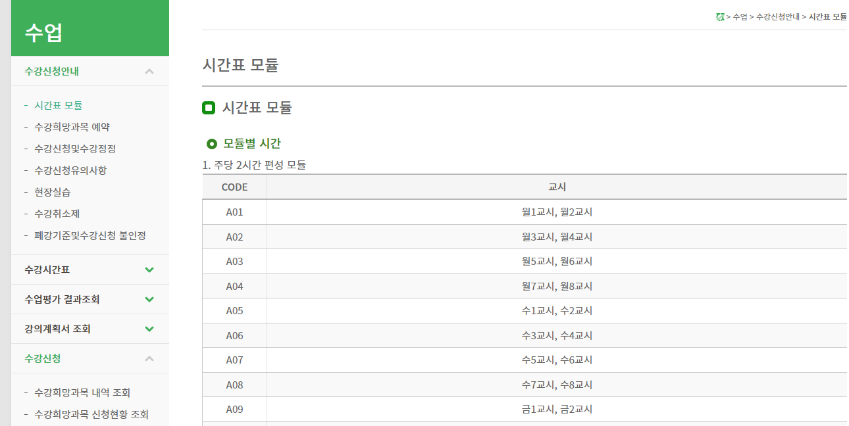
왼쪽 수강신청 메뉴 클릭
전남대학교 모바일 홈페이지 이용
- 전남대학교 홈페이지(http://portal.jnu.ac.kr 또는 http://sugang.jnu.ac.kr) 접속 ‘수강신청 (예약)하기’
배너클릭 → 로그인 → ‘수강신청’ 메뉴 선택(PC상의 메뉴 구조와 동일) → 수강신청 → 수강신청(학부)
또는 수강신청(간편)
- 단, 모바일 수강신청은 기존 PC를 이용한 수강신청의 보조수단이므로 본 수강신청 기간에는 PC를
이용한 수강신청을 권장함

Slide 5
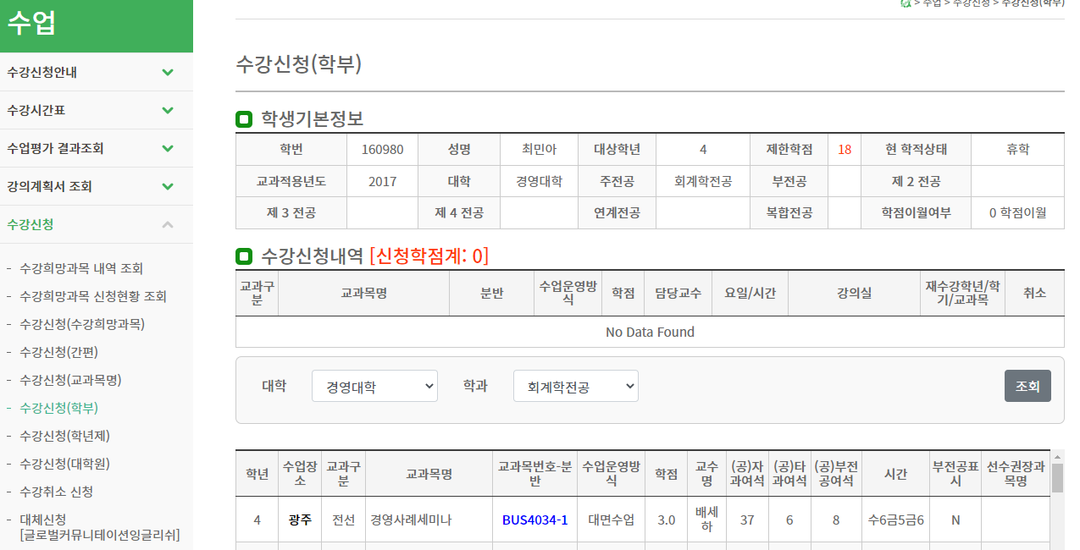
3-1. 수강신청(학부),(대학원),(학년제)
가. 수강신청 대상교과목 조회
▪ 수강신청→수강신청(학부) → 대학선택→ 학과[전공]선택 →조회
※ 대학원은 [수강신청(대학원)], 학년제는 [수강신청(학년제)] 선택
▪ 해당 대학과 학과[전공]를 선택 한 후 [조회]버튼을 클릭 하면 선택한 학과[전공]의 시간표를 조회 할 수 있습니다.
<수강희망과목예약[학부생만 적용]> 수강희망과목예약 기간에 수강신청(학부) 또는 수강신청(간편)에서 수강신청시 수강희망과목으로 예약됨 수강희망예약 과목 중 학년별/공통기간 수강신청 시[12페이지 참고] 수강신청 메뉴→수강신청(수강희망과목)→수강희망과목내역에서 신속한 수강신청 가능

Slide 6
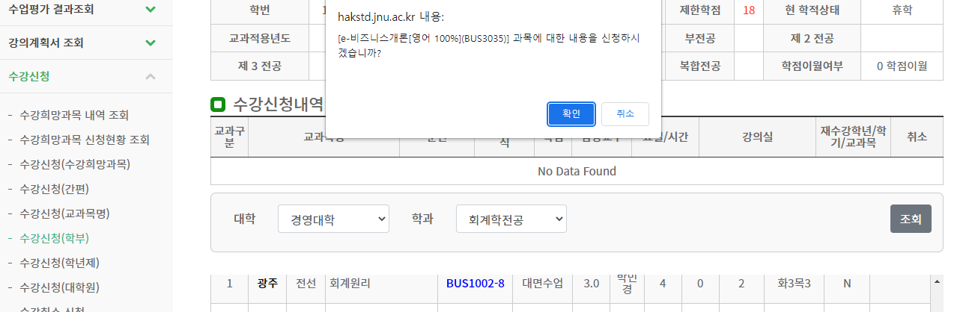
나. 수강신청
▪ 교과목분반 항목의 교과목ID 클릭[파란색글씨] → 문자열코드 입력
▪ 해당 교과목ID를 클릭 하게 되면, 상단의 팝업창 화면이 나타나게 되며, [확인]버튼을 클릭하면, 문자열코드 입력화면
으로 넘어가고, [취소]버튼을 클릭하면, 해당 교과목ID의 선택을 취소합니다.
(수강신청 기간 초기 전산망 서버 과부하 방지를 위해 9시 15분까지는 기존과 동일하게 [확인] 버튼 클릭시 교과목
수강신청 완료(문자열 입력화면 생략))

Slide 7
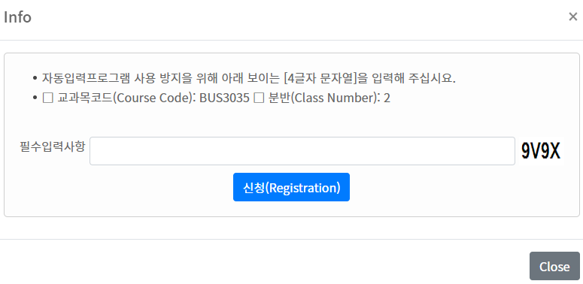
하단 필수입력사항 옆에 보이는 4글자 문자열을 빈칸에 입력하고 [신청]버튼을 누르면
해당 교과목 수강신청이 완료되고, [Close]버튼을 누르면 해당 교과목 수강신청이 되지 않습니다.
9V9X

Slide 8
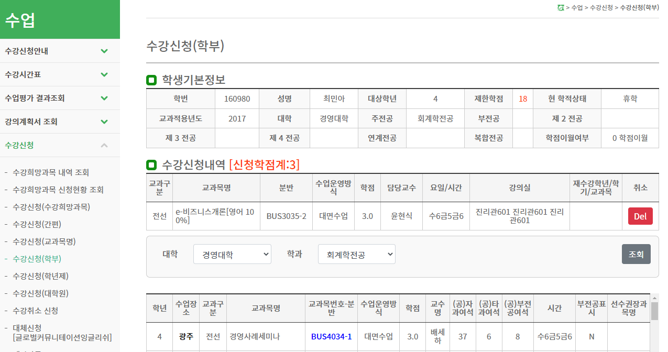
다. 수강신청 화면 조회
▪ 수강신청화면 조회 (선택한 교과목이 수강신청된 상태의 화면입니다.)

Slide 9
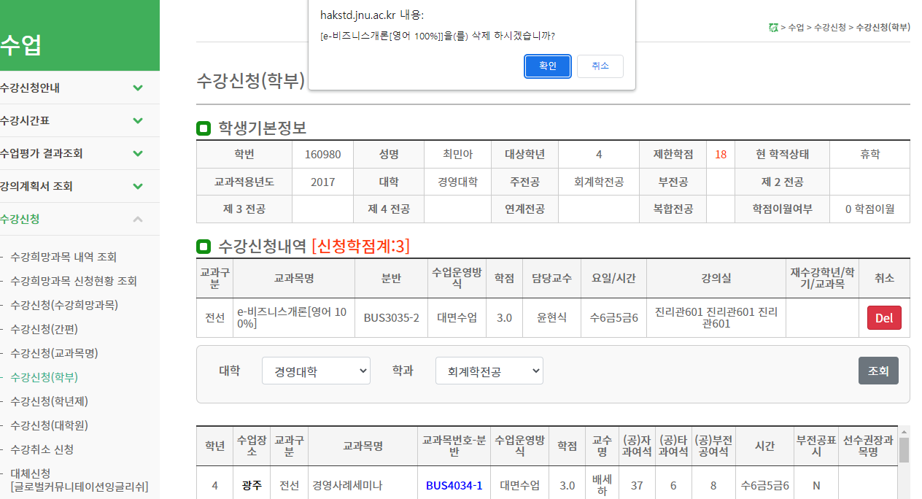
라. 수강신청 삭제
▪ [수강신청내역]화면에서 해당 교과목ID의 [Delete]버튼을 클릭하면, 아래와 같이 해당 팝업이 나타나고, [확인]버튼을
클릭하면 해당 강좌에 대해서 수강신청삭제를 할 수 있습니다.

Slide 10
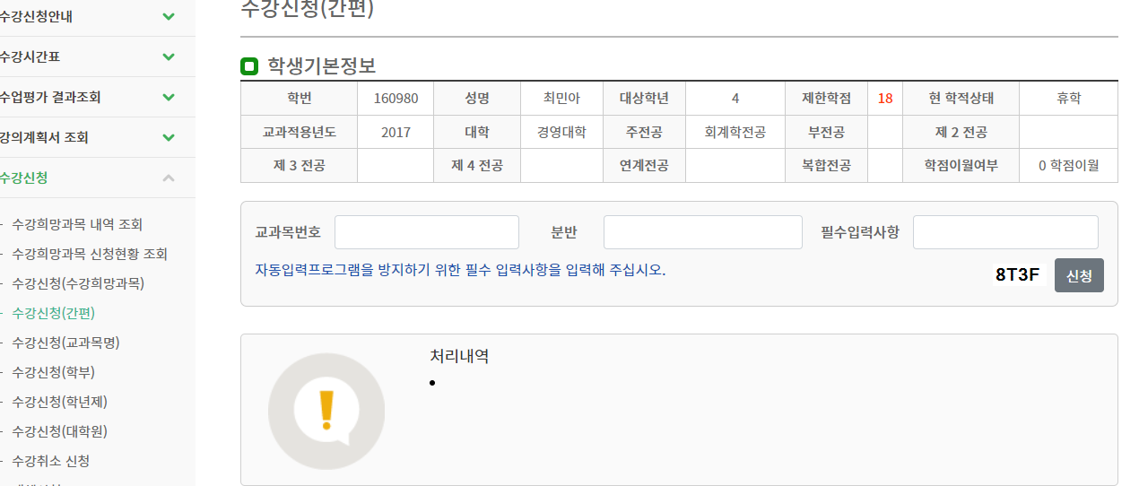
3-2. 수강신청[간편]
가. 수강신청
▪ 수강신청 → 수강신청(간편) → 교과목번호, 분반, 필수입력사항 입력 → 신청
▪ 해당 교과목번호, 분반, 필수입력사항을 입력 한 후 [신청]버튼을 클릭하면 수강신청을 할 수 있습니다.
▪ 필수입력사항 : 자동입력프로그램을 방지하기 위해서 반드시 기재하여야 합니다.

Slide 11
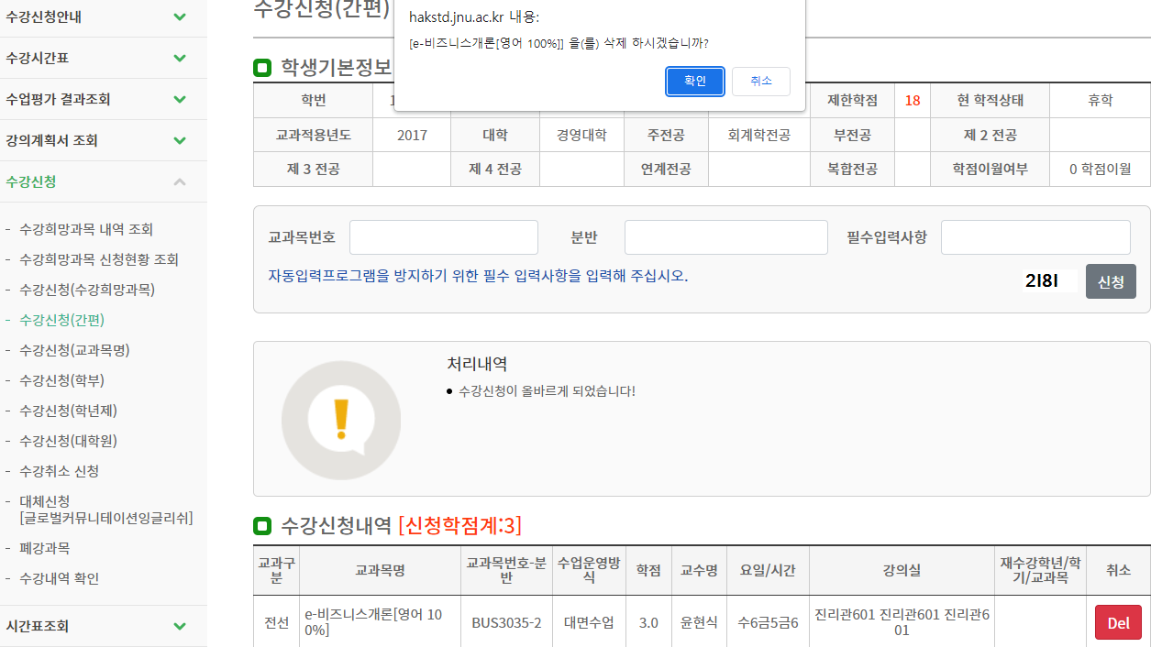
나. 수강신청삭제
▪ 수강신청내역 → [삭제]버튼 클릭
▪ 수강신청내역에서 해당 강좌의 [Delete]버튼을 클릭 하게 되면, 선택 한 강좌의 수강신청내역을 삭제 할 수 있습니다.
▪ 수강신청내역 삭제 확인메시지 팝업 창이 나타나면 [확인]버튼을 선택해서 해당 강좌의 수강신청내역을 삭제 할 수 있습니다.

Slide 12
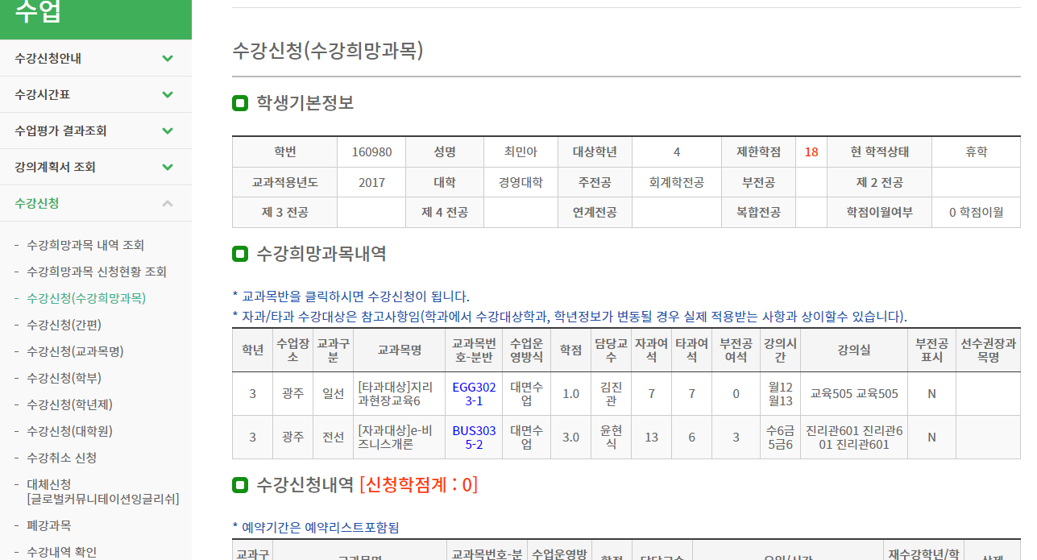
4. 수강희망과목 확정(본 수강신청 시)
가. 수강희망과목 확정
▪ 수강신청(수강희망과목) → 해당 교과목번호 선택 → 신청
(※ “수강희망과목 내역 조회”는 단순한 내역조회 메뉴임. 수강신청 되지 않음)
▪ 해당 교과목번호를 클릭하면 수강희망과목 확정 팝업이 나옵니다.

Slide 13
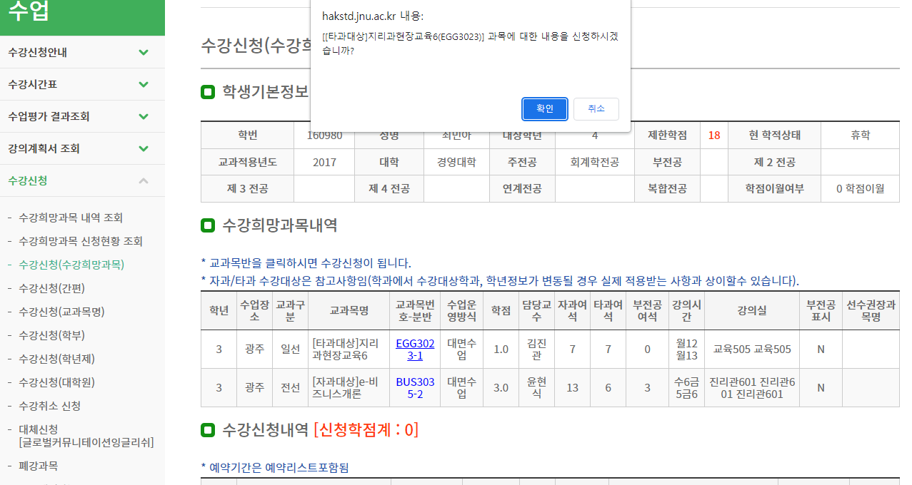
나. 수강희망과목 확정 팝업 확인
▪ 수강희망과목 확정 메시지 확인
▪ 확인 메시지창에서 [확인]버튼을 클릭 하면, 문자열 입력 화면으로 넘어가게 됩니다.
[취소]버튼 클릭시 해당 교과목은 수강신청 되지 않습니다.
※ 단, 9시 15분까지는 [확인]버튼 클릭시 해당교과목 수강신청 완료[문자열 입력 화면 생략]

Slide 14
하단 필수입력사항 옆에 보이는 4글자 문자열을 빈칸에 입력하고 [신청]버튼을 누르면
해당 교과목 수강신청이 완료되고, [Close]버튼을 누르면 해당 교과목 수강신청이 되지 않습니다.
9V9X

Slide 15
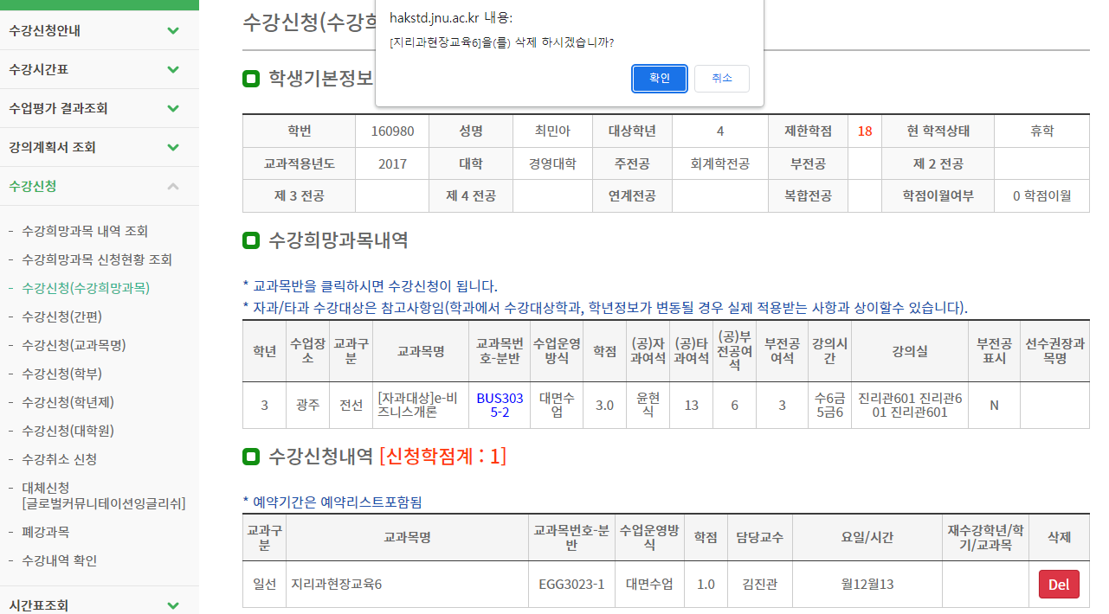
▪ 수강신청내역 화면에서 [Delete]버튼 클릭하여 수강신청내역 삭제도 가능

Slide 16
수강신청 관련 메뉴 설명
◎ 수강신청(학부) : 수강신청 대상과목들을 학과별로 모두 조회 후 수강신청 하는 방법 ※ 수강신청 시간이 많이 소요됨 ◎ 수강신청(간편) : 교과목 코드-분반을 직접 입력하여 수강신청 하는 방법 ※ 수강신청(일반) 보다 빠르게 수강신청 가능 ◎ 수강신청(대학원) : 대학원 학생들이 대학원 전공 수강과목을 조회하여 수강신청 하는 방법 ◎ 수강신청(수강희망과목) : 수강희망과목 예약기간에 담아 놓은 교과목으로 확정 수강신청시 수강희망과목 내역을 조회하여 바로 수강신청 가능함 ◎ 수강신청내역조회 : 수강신청 한 내역을 조회 ◎ 시간표 : 수강신청이 된 과목 시간표(개인별, 교수별, 강의실별) 조회 ◎ 수강시간표 : 수강신청 대상과목 수강시간표 조회 ◎ 강의계획서 조회 : 수강신청대상과목 강의계획서 조회

